Slide 1
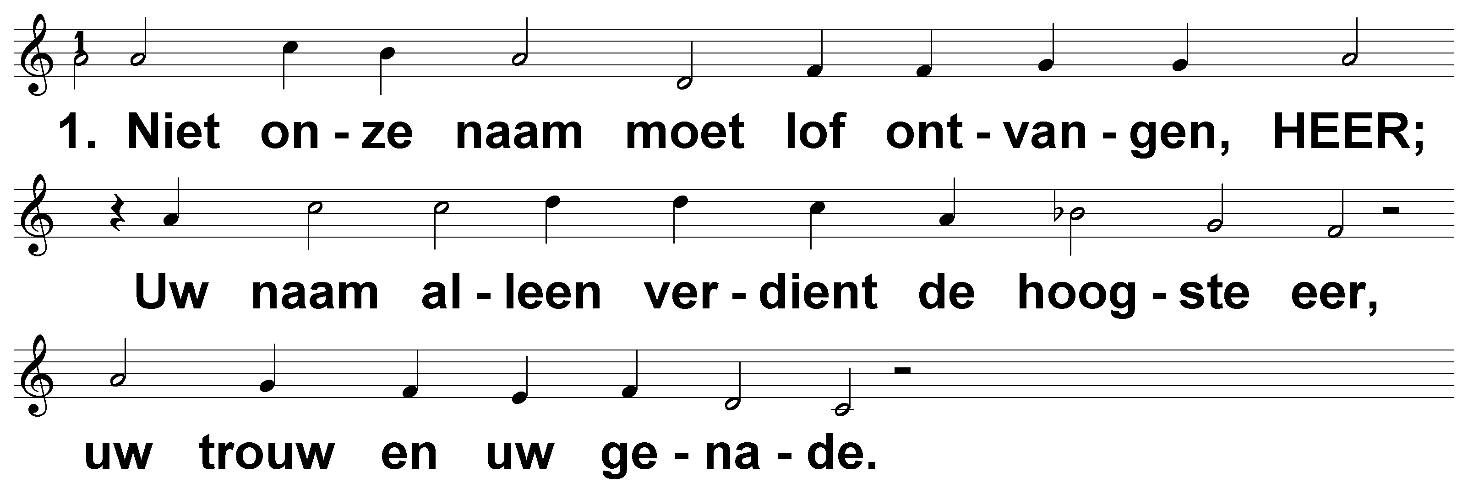
Psalm 115 (DNP) t. A.J. Maasland; m. Genève 1542 / Lyon 1547

Slide 2
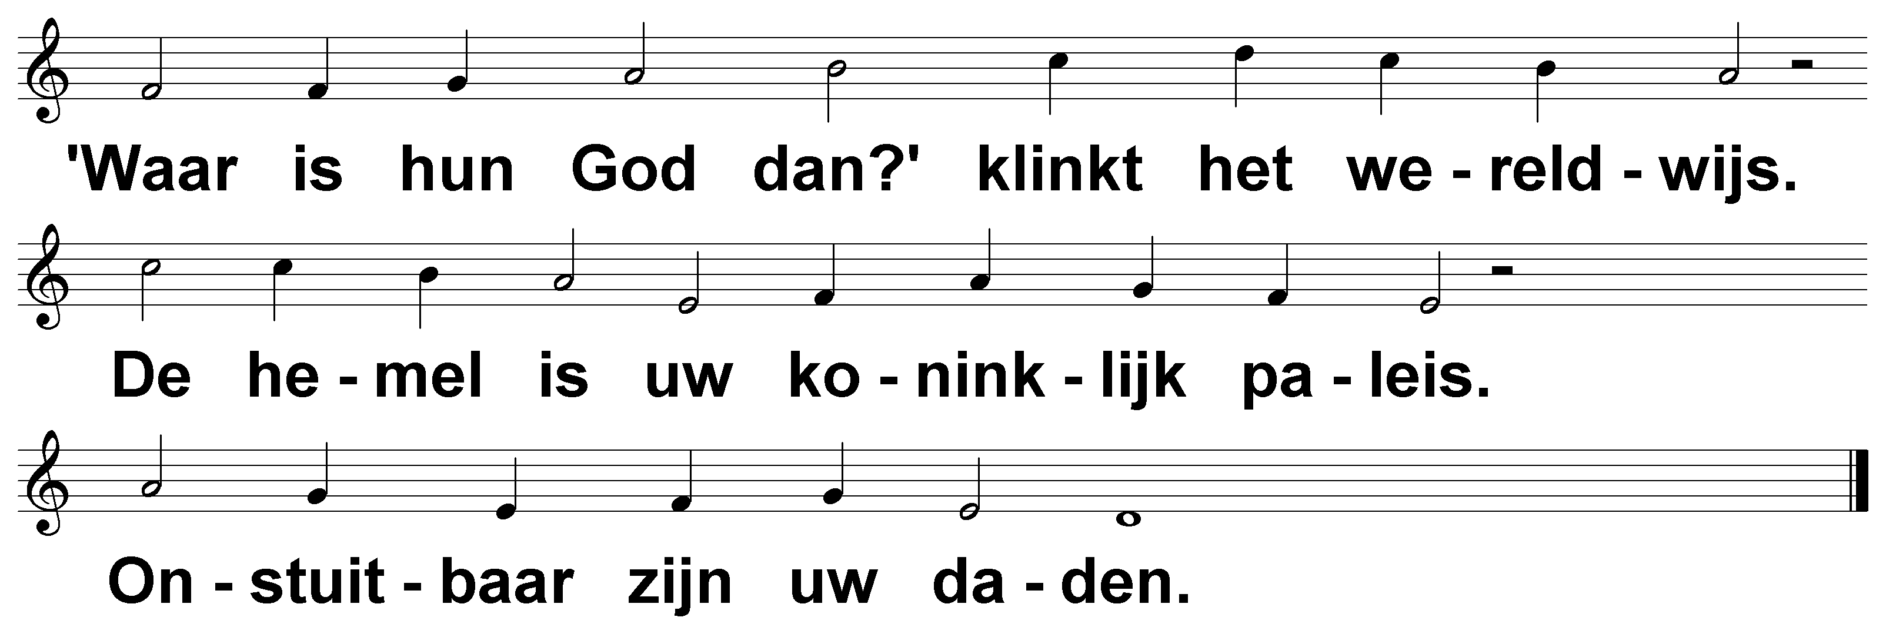
Psalm 115 (DNP) t. A.J. Maasland; m. Genève 1542 / Lyon 1547

Slide 3
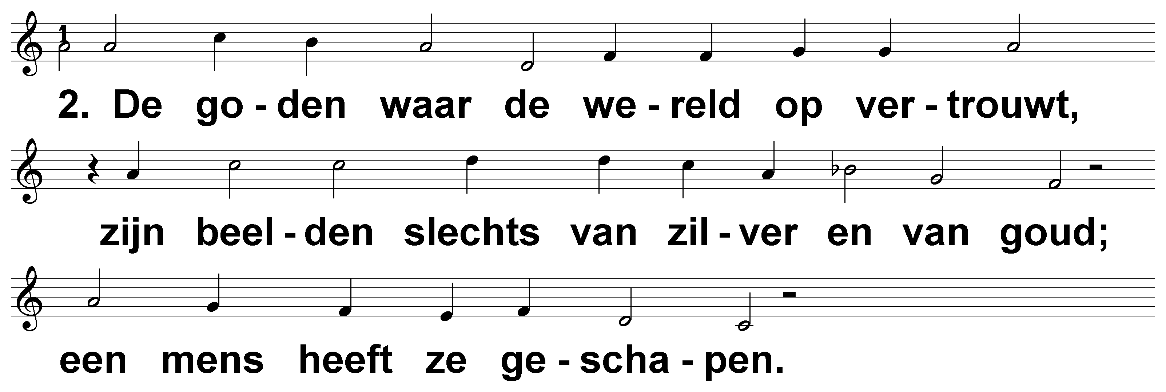
Psalm 115 (DNP) t. A.J. Maasland; m. Genève 1542 / Lyon 1547

Slide 4
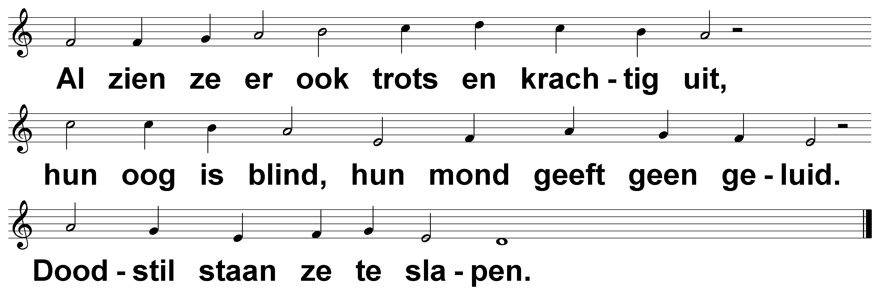
Psalm 115 (DNP) t. A.J. Maasland; m. Genève 1542 / Lyon 1547

Slide 5
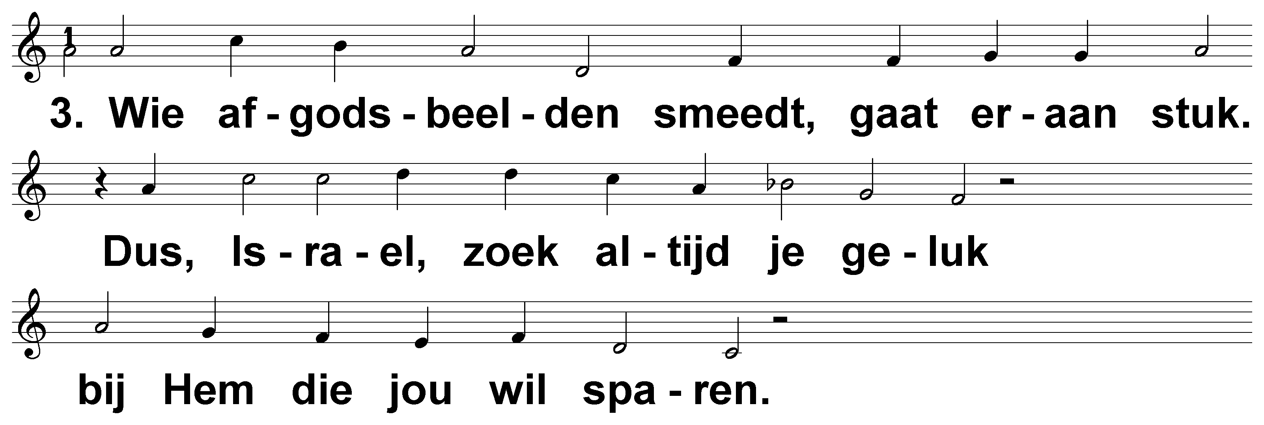
Psalm 115 (DNP) t. A.J. Maasland; m. Genève 1542 / Lyon 1547

Slide 6
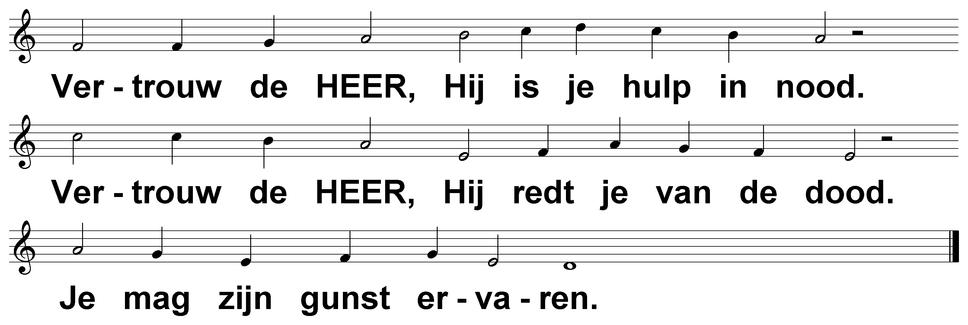
Psalm 115 (DNP) t. A.J. Maasland; m. Genève 1542 / Lyon 1547

Slide 7
Psalm 115 (DNP) t. A.J. Maasland; m. Genève 1542 / Lyon 1547

Slide 8
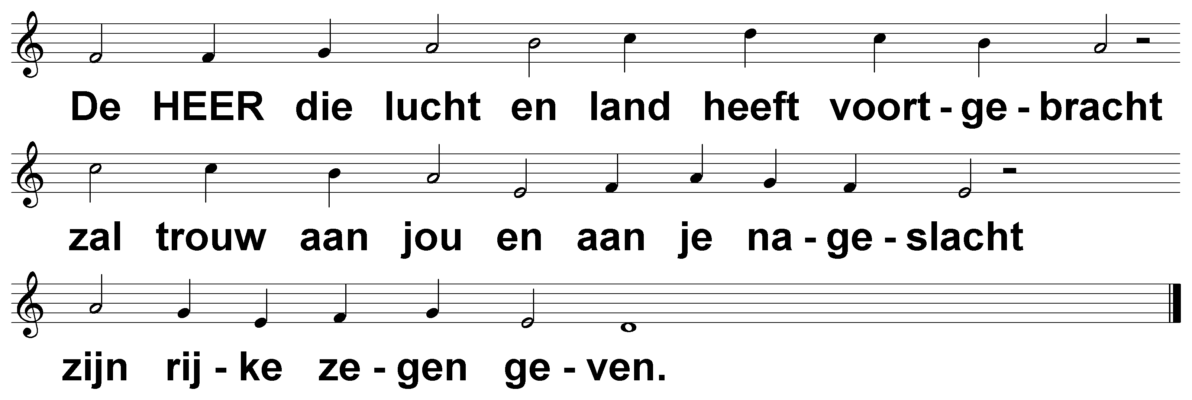
Psalm 115 (DNP) t. A.J. Maasland; m. Genève 1542 / Lyon 1547

Slide 9
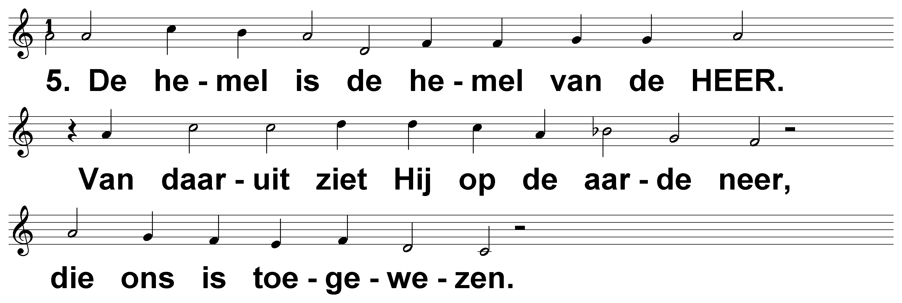
Psalm 115 (DNP) t. A.J. Maasland; m. Genève 1542 / Lyon 1547

Slide 10
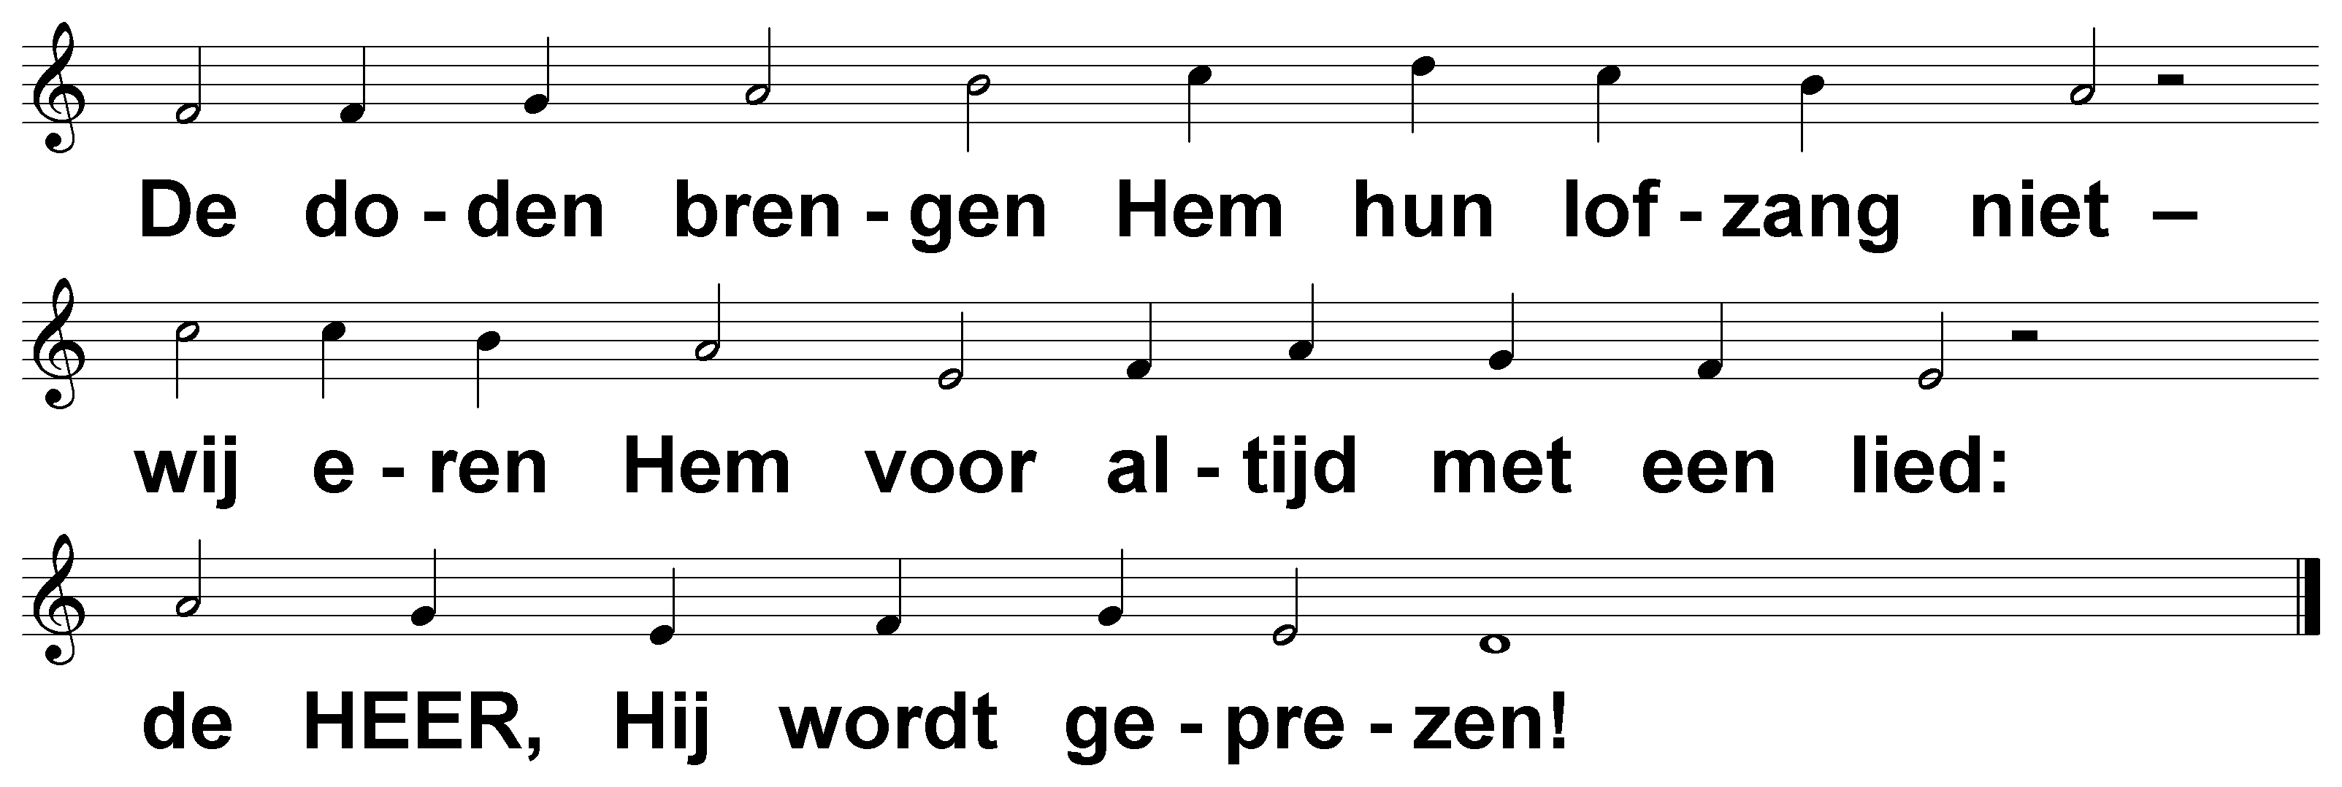
Psalm 115 (DNP) t. A.J. Maasland; m. Genève 1542 / Lyon 1547

